Slide 1
«КАК ДОСТУЧАТЬСЯ ДО СЕРДЕЦ?» Актуальная методика духовно-нравственного воспитания в учебном процессе.
Авторский методический семинар: практика приобщения подростков к традиционным ценностям и смыслам
Программа 2023 год. САНКТ-ПЕТЕРБУРГ

Slide 2
Ведущая МАРИНА КАРТАВАЯ
Методист по работе с учащимися в направлении «духовно-нравственное воспитание», филолог, руководитель просветительской программы «Достучаться до сердец» (КУЗБАСС)
лауреат по СФО Всероссийского конкурса «За нравственный подвиг учителя» 2018 г.
лауреат Всероссийского конкурса «Серафимовский учитель» 2019 г.
победитель конкурса проектов на фестивале «За жизнь» 2016 г.
победитель конкурса проектов в номинации Просвещение на фестивале «Спаси жизнь-2021»
Лауреат Всероссийского конкурса Национальная премия «Семейная реликвия 2022 г.»

Slide 3
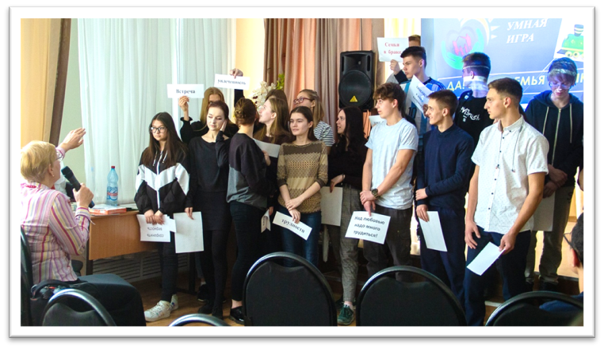
ПРОГРАММА МЕРОПРИЯТИЯ
Презентация опыта просветительской работы с учащимися 13-17 лет по духовно-нравственному воспитанию
Представление методики проведения классных часов по ценностным темам
Цикл видеобесед «Подросток: территория души»
Интерактивно-дискуссионные мероприятия «Курс на крепкую семью»

Slide 4
Актуальность программы
Психологическая: кризис идентичности;
Социальная: самоопределение себя среди людей, как сверстников, так и взрослых;
Душевная: волненья чувств, томления, эмоциональные «качели», склонность все пробовать и оправдывать;
Духовная: неосвоенность заповедей и ценностей;
Мировоззренческая: многополярный мир, в котором разрешено и допустимо исповедовать разные позиции, вплоть до разрушительных;
«Злоба дня»: вызовы против души, обусловленные потоком информационного мусора, «мусорное» сознание!

Slide 5
ВАЖНОСТЬ ПРОВЕДЕНИЯ ЗАНЯТИЙ В ЦИКЛЕ «ПОДРОСТОК: ТЕРРИТОРИЯ ДУШИ»
снижение пренебрежительного и хамского отношения к учителям
профилактика девиантного поведения
профилактика подростковых суицидов
преодоление матерной брани в лексиконе школьников
профилактика зависимостей, ранней и безответственной половой жизни
ПРЕКРАТИМ ВМЕСТЕ

Slide 6
БЛАГОДАРЯ НАШЕЙ ПРАКТИКЕ:
Достигается правильное понимание таких понятий:
УВАЖЕНИЕ К РОДИТЕЛЯМ И СТАРШИМ,
ЦЕЛОМУДРИЕ, СУПРУЖЕСКАЯ ВЕРНОСТЬ,
СЕМЬЯ, ЦЕННОСТЬ ЗАЧАТОЙ ЖИЗНИ,
ОТВЕТСТВЕННОСТЬ, МУЖЕСТВО,
ЧЕСТЬ, СОВЕСТЬ, СИЛА ДУХА

Slide 7
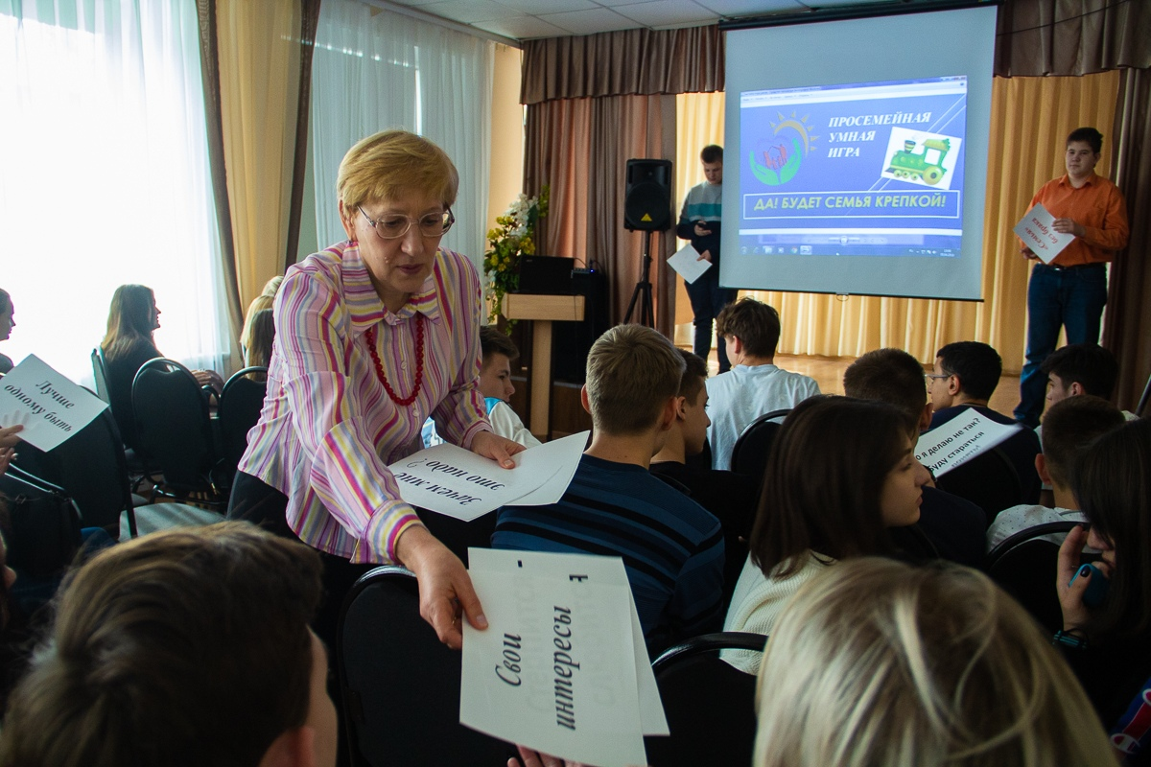
Педагогическая целесообразность
Чтобы посеять «разумное, доброе, вечное»
(по слову поэта Некрасова) «семя» - ценности, требуются серьезные педагогические усилия, а если мы желаем, чтобы оно действительно проросло и стало ЦЕННОСТЬЮ мировоззрения
для современного подростка, необходимо сделать свою работу регулярной, системной, охватной, динамичной, творческой, волнующей душу и сердце.
Как этого добиться?
ПОСРЕДСТВОМ: кинообраза, диалога, методов активной коммуникации
Именно эти формы работы Марина Картавая продемонстрирует на семинаре

Slide 8
Целевая аудитория:
Мероприятие реализуется для всех категорий педагогических работников, чья деятельность направлена на воспитание.
Длительность 2-4 часа

Slide 9
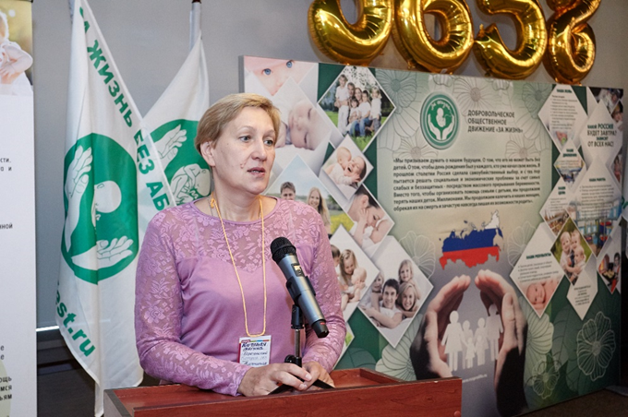
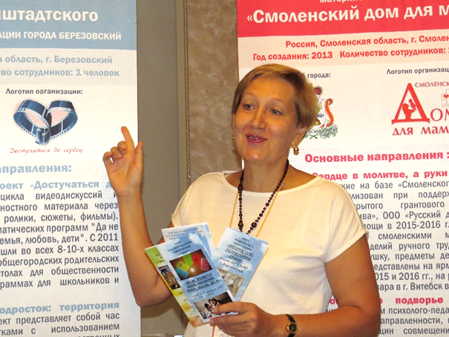
ДОПОЛНЕНИЕ ОБ АВТОРЕ
Представление на международном фестивале социальных технологий
в защиту семейных ценностей «За жизнь», г. Москва

Slide 10
Инициатива и организация областного фестиваля «Кузбасс за жизнь»

Slide 11
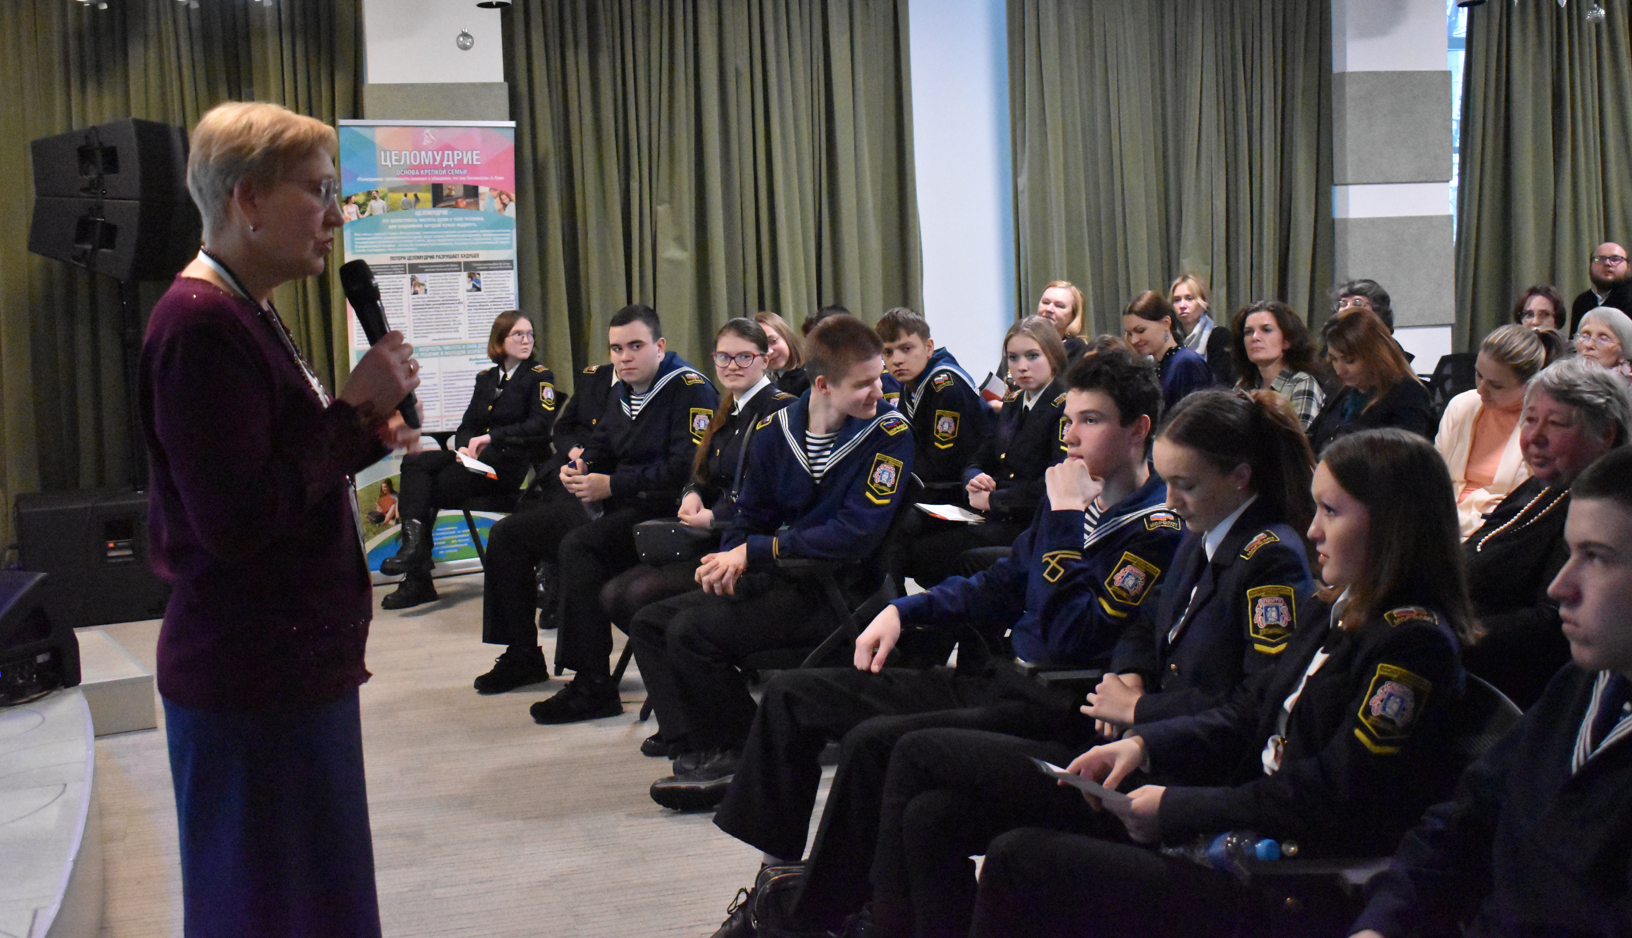
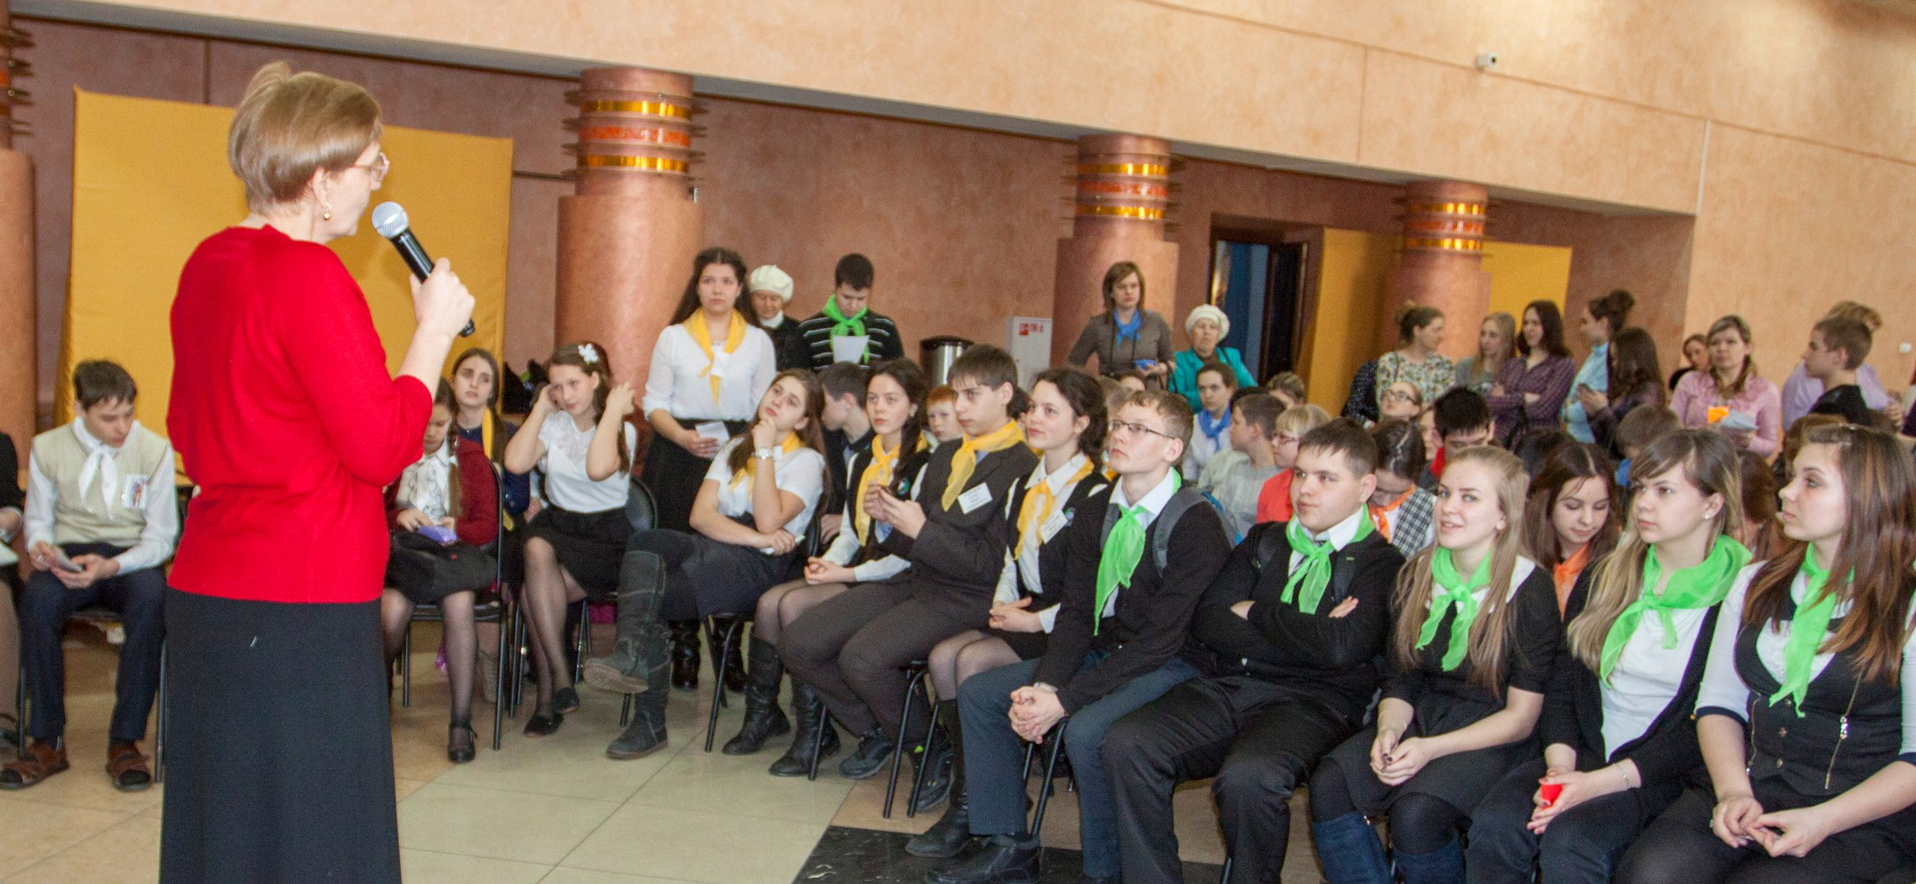
Выездные авторские семинары и мастер-классы

Slide 12
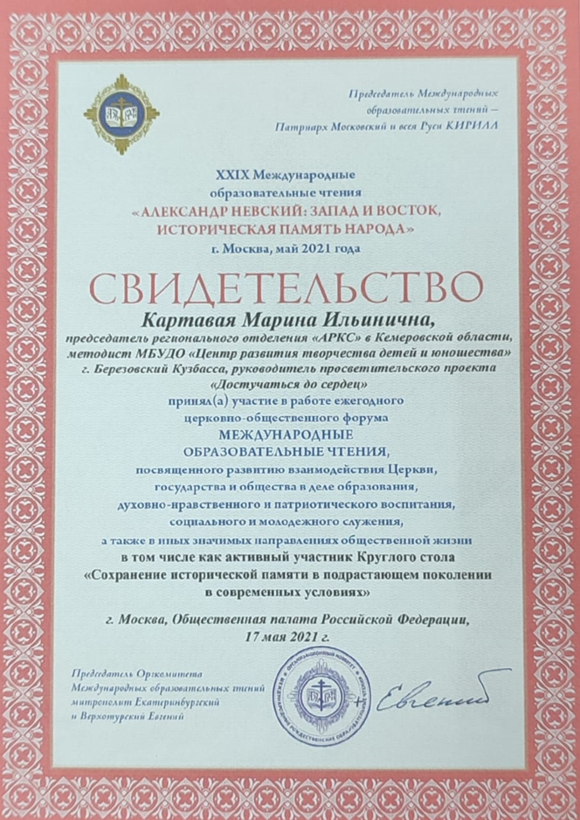
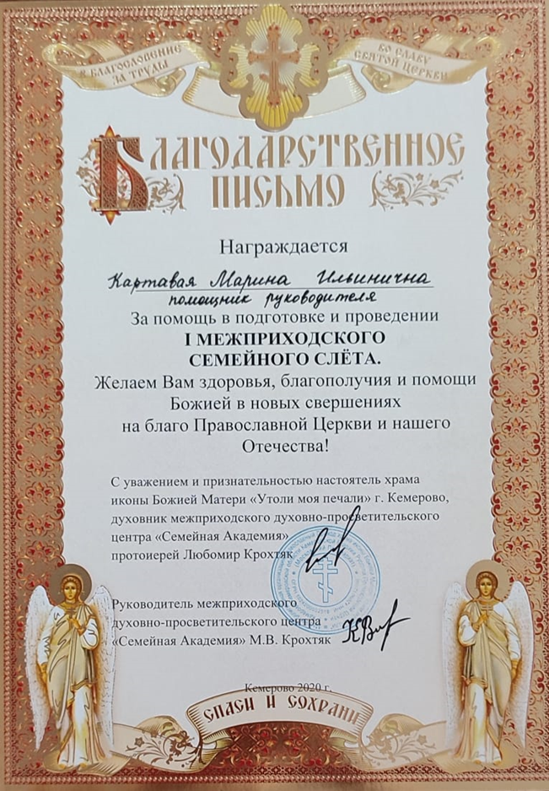
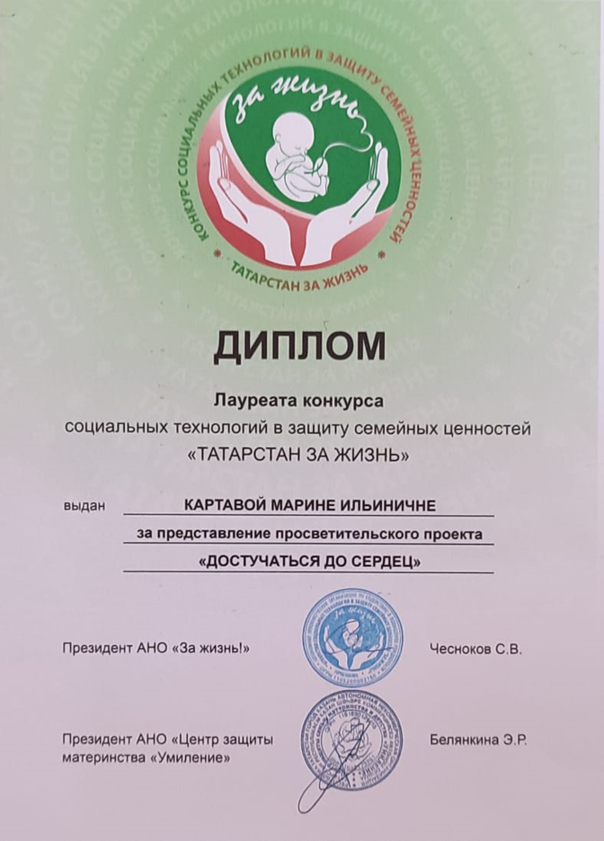
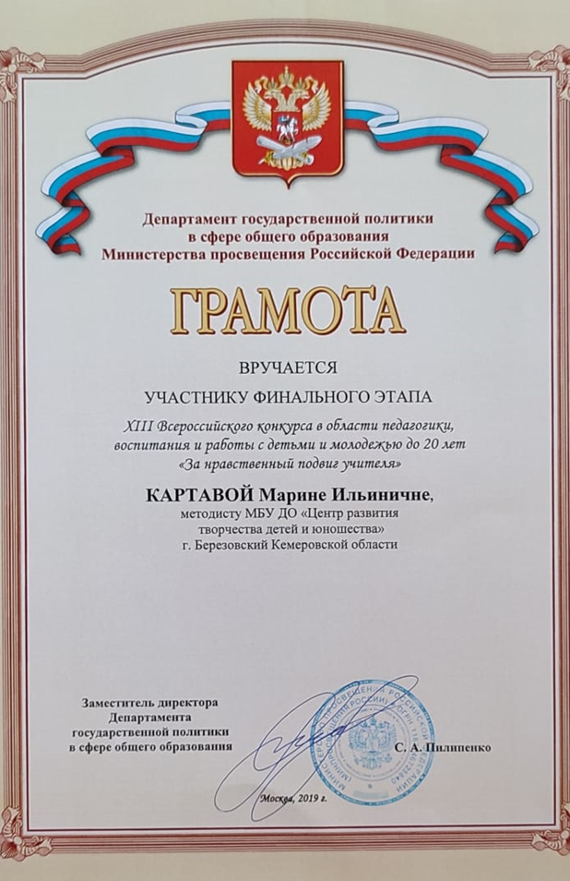
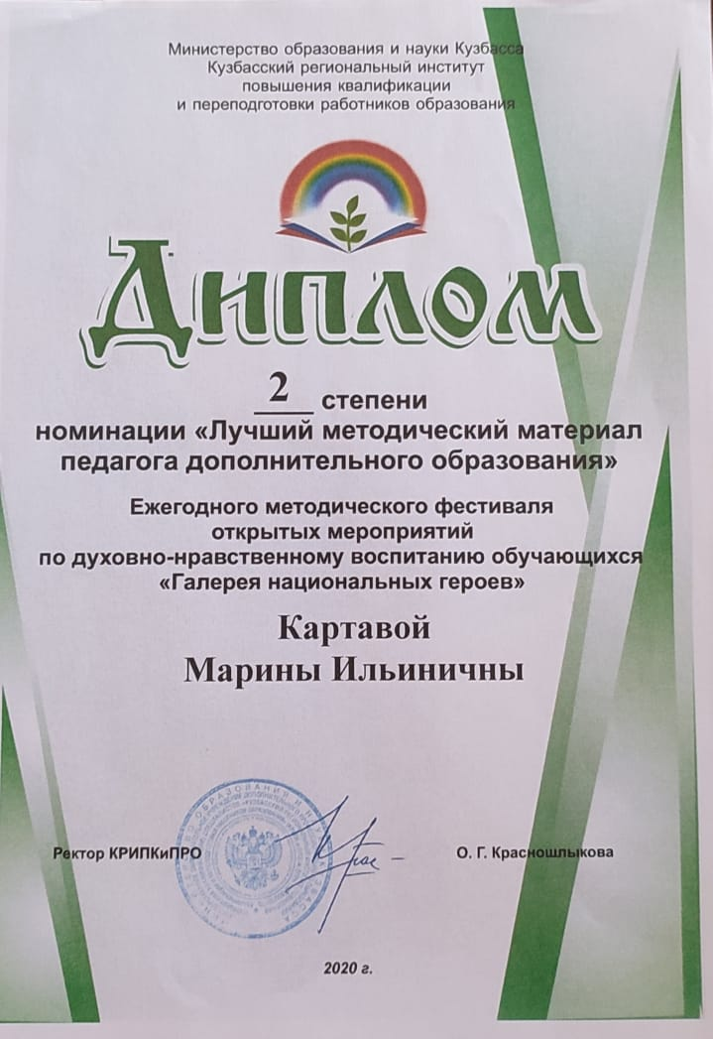
НАГРАДЫ

Slide 13
